Slide 1
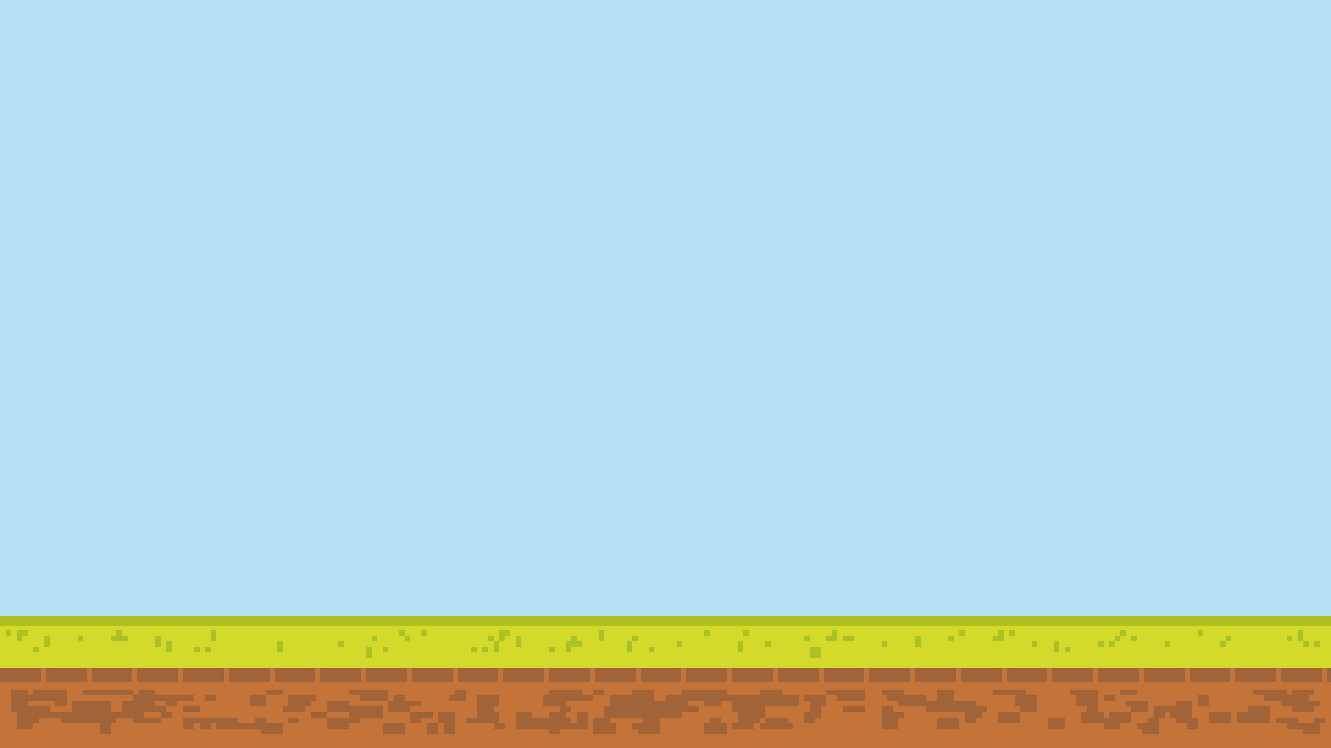


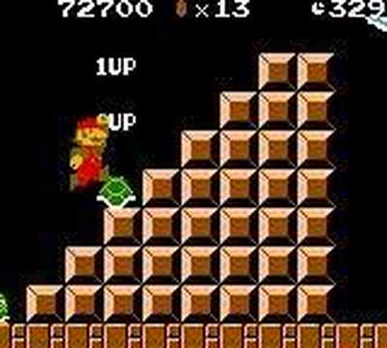
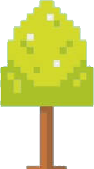


VIDEO JUEGOS
INTRODUCCION
De los osciloscopios a los mundos 3D
Notes:
Bienvenida al tema 8.1. Este bloque es una introducción: todavía no vamos a programar. El objetivo es reconocer las piezas de un juego, entender cómo se conectan y ver cómo ha cambiado la forma de jugar. Podemos empezar con una pregunta: ¿cuál fue el primer videojuego que recuerdan?

Slide 2
LO QUE VEREMOS HOY
Cuatro bloques para entender cómo se diseña y se juega un videojuego.
01
HISTORIA
→
De los osciloscopios a la realidad virtual.
02
CONCEPTOS BASICOS
→
Mecánicas, dinámicas, reglas, retos y game loop.
03
ELEMENTOS Y GÉNEROS
→
Escenas, sprites, cámara, HUD y tipos de juego.
04
GAMEPLAY Y CONTROLES
→
El Control define el 90% del GamePlay
Notes:
Recorrido de la sesión: historia, conceptos, elementos y géneros, y controles. La idea es que al final puedan mirar cualquier juego y separar sus piezas.

Slide 3


BLOQUE 01
01
HISTORIA DE LOS
VIDEOJUEGOS
Sesenta años de video juegos
Notes:
Primer bloque: historia. No vamos a memorizar fechas; vamos a ver cómo cada cambio tecnológico cambió la forma de jugar.

Slide 4
8.1.1 · HISTORIA
UNA LÍNEA DEL TIEMPO MUY BREVE
Siete momentos para ubicar la historia. Fíjate en el cambio, no en la fecha.
1958
1977
1993–96
2020s
Pong en un
osciloscopio
Atari
Doom, Mario 64
y Quake
Motores, móvil
e IA
1972
1985
2016
Pong y los
arcades
Nintendo
Realidad
Virtual
Cada salto cambió una de tres cosas: qué se puede hacer y/o cómo se ve y/o cómo se controla.
Notes:
La línea del tiempo no es para memorizar fechas. Es para ver que cada salto tecnológico cambió qué se puede hacer, cómo se ve y cómo se controla. Pregunta al grupo: ¿qué salto creen que cambió más su forma de jugar?

Slide 5
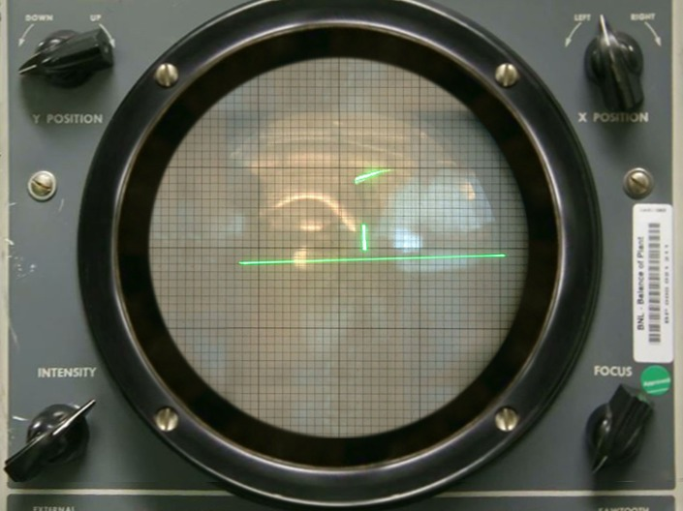
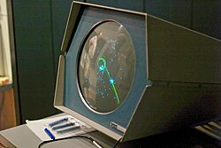
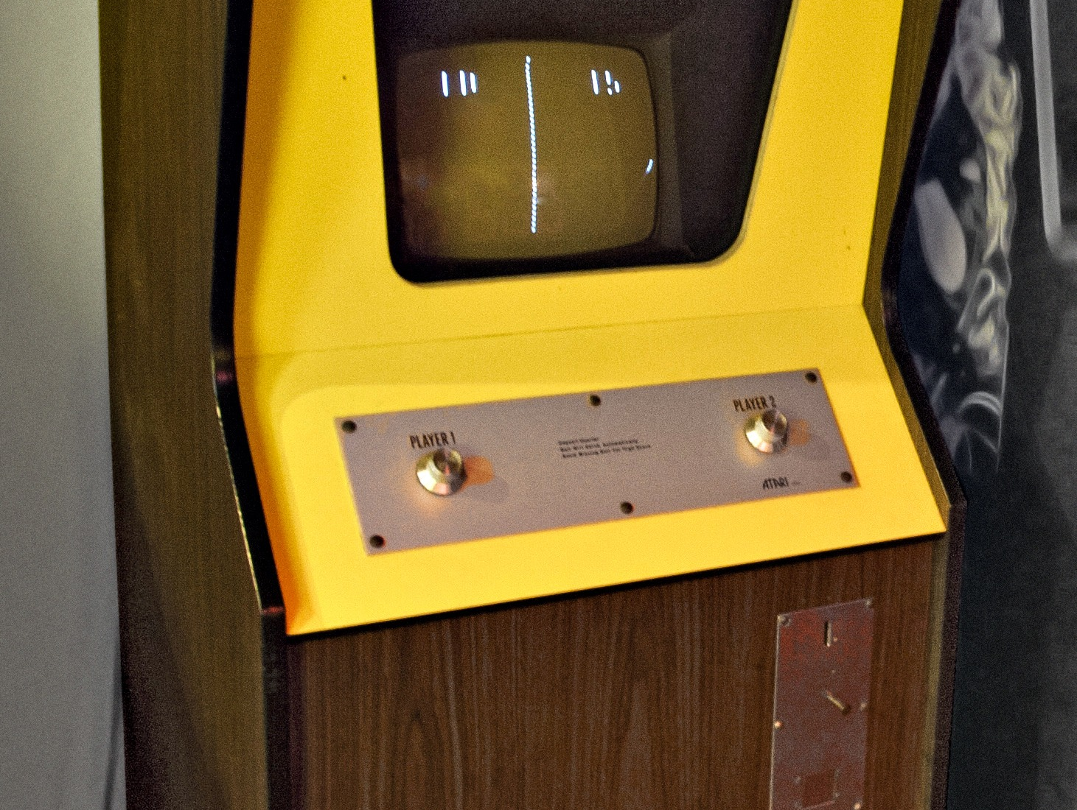
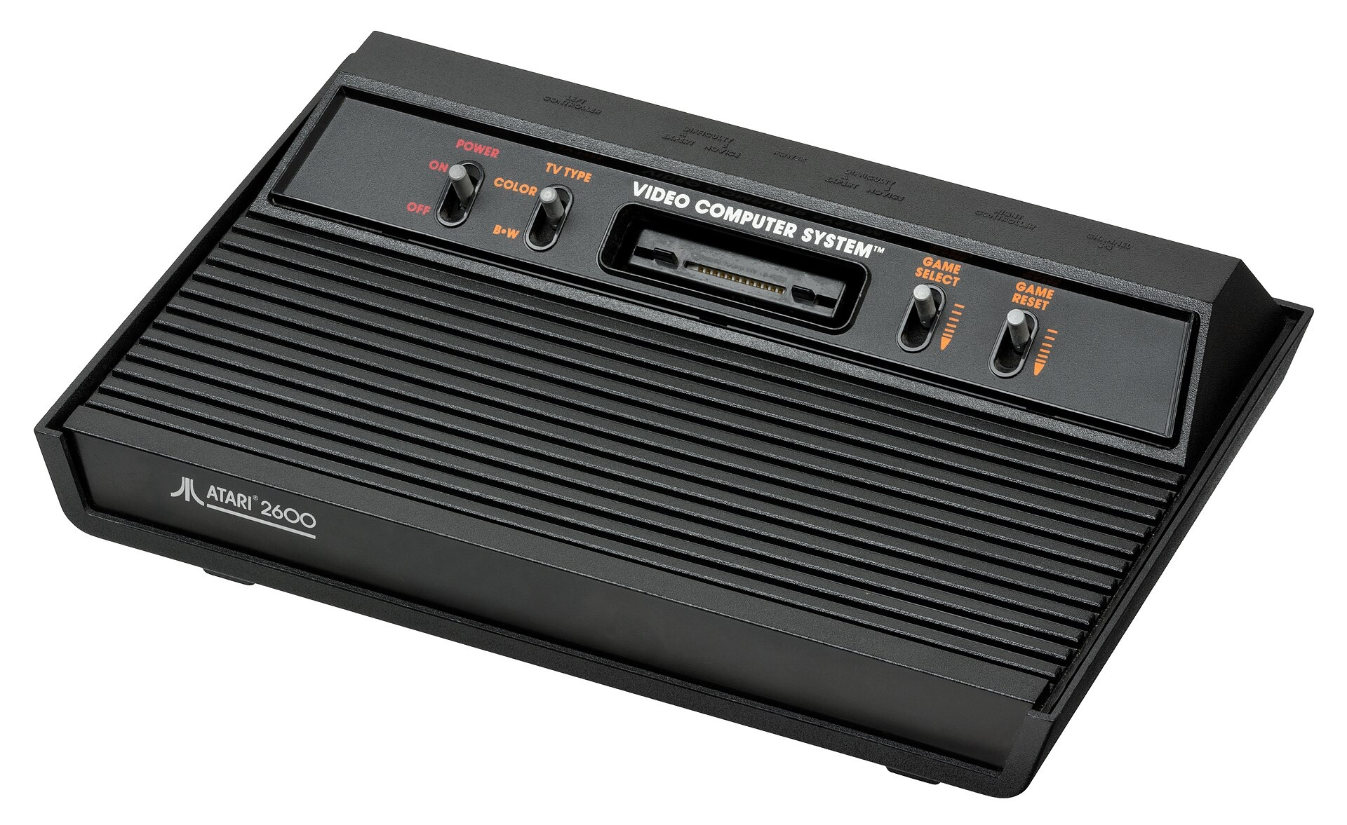
8.1.1 · HISTORIA
DEL LABORATORIO AL SALÓN
1958
1962
PONG en un osciloscopio
SPACEWAR!
Un osciloscopio y dos controles.
Sin gráficos: solo líneas y puntos.
Dos naves, gravedad y un PDP-1. Uno de los primeros juegos compartidos entre computadoras.
1972
1977
PONG
ATARI 2600
Dos paletas y una pelota. Se entiende en segundos y llena los arcades.
Cartuchos intercambiables: los juegos del arcade entran a la sala de casa.
Notes:
Tennis for Two era un experimento de laboratorio. Spacewar! nació en el MIT y se compartió entre computadoras. Pong se entiende sin instrucciones. Atari 2600 lleva los cartuchos y los juegos a la casa. La idea: los primeros juegos eran experimentos; después se volvieron un producto de masas.

Slide 6
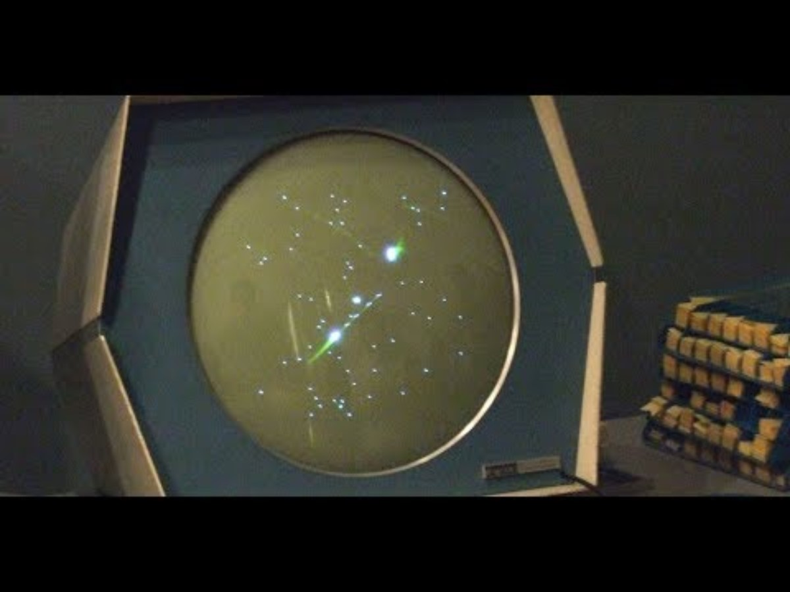
BLOQUE 03
SPACE
WAR
1962
Notes:
Tercer bloque: elementos y géneros. Veremos las piezas que aparecen en casi todos los juegos y las etiquetas que usamos para clasificarlos.

Slide 7
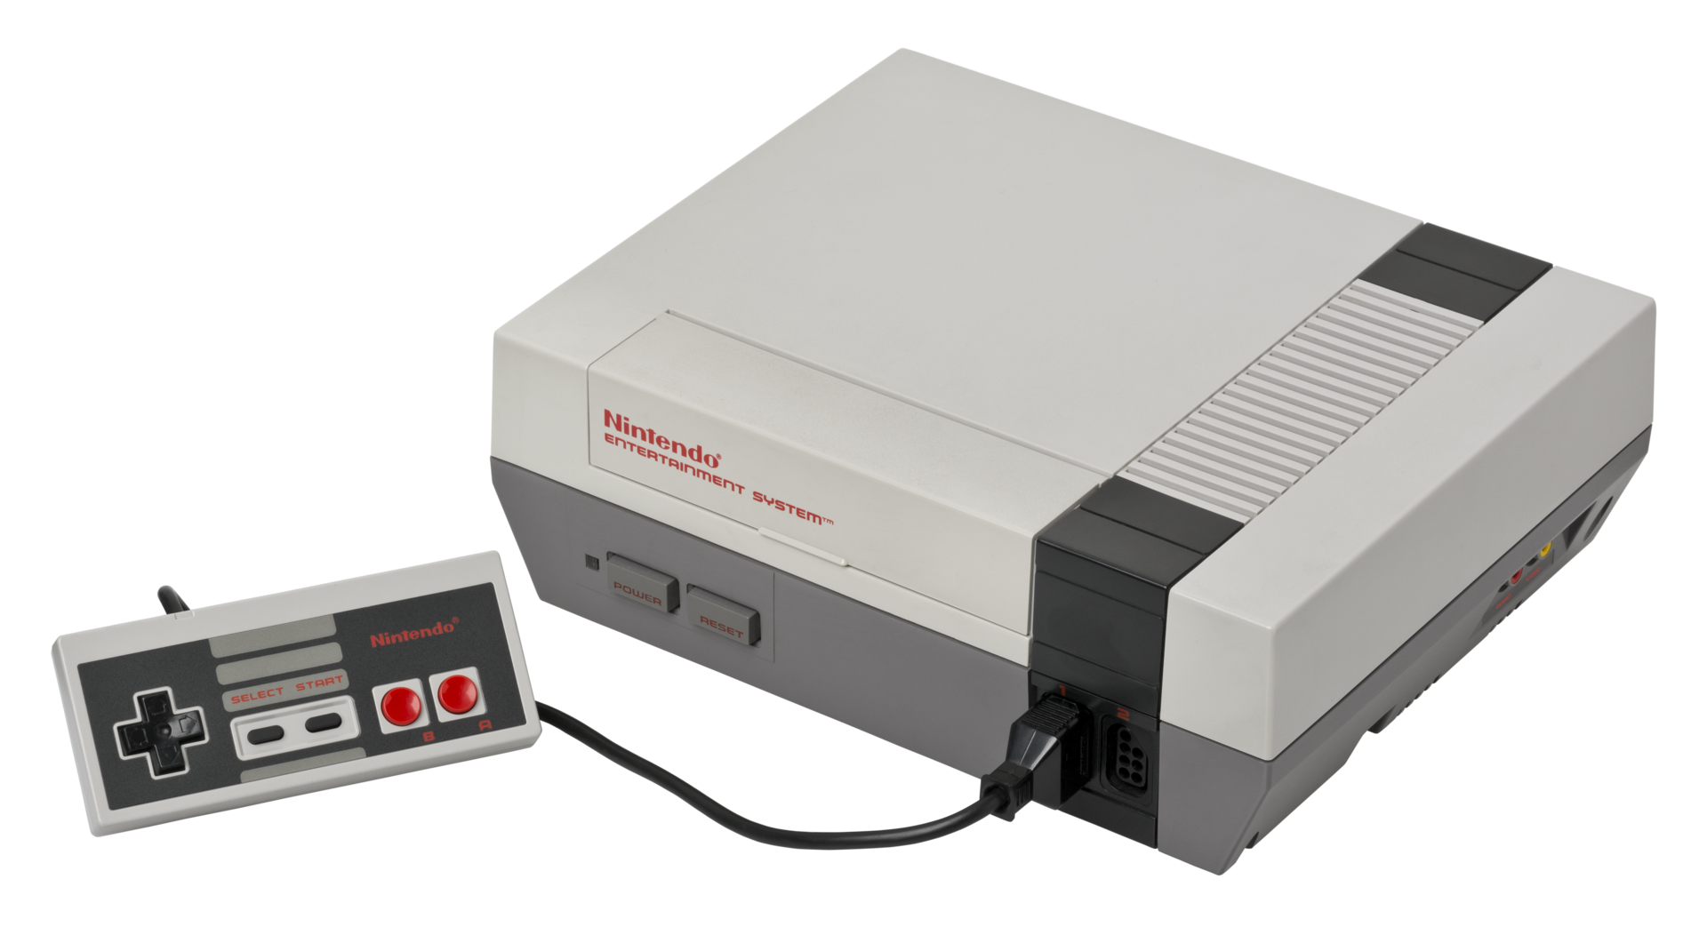
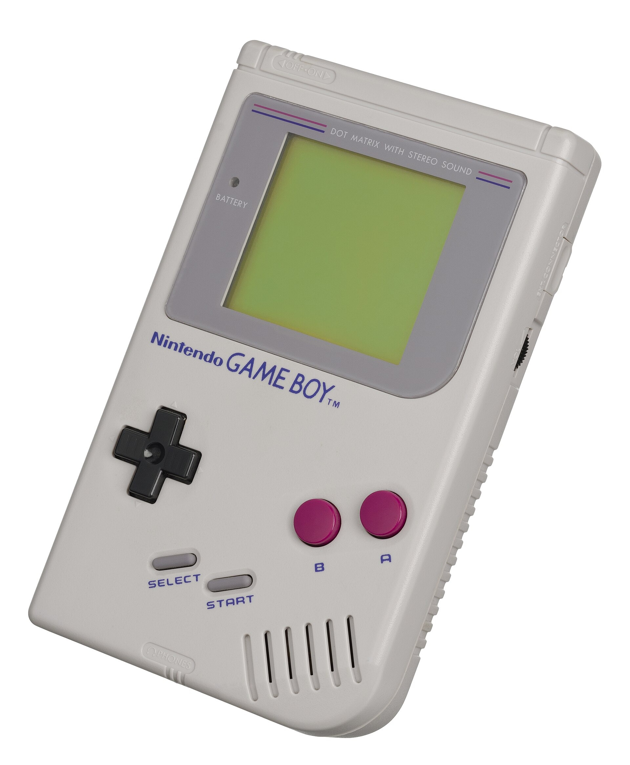
8.1.1 · HISTORIA
NINTENDO
Nintendo populariza las consolas. Buen software, buen hardware a un precio razonable
1985 · NES
Super Mario Bros. define el género de plataformas: correr, saltar y avanzar por niveles.
1989 · GAME BOY
El primer juego va al bolsillo comercial. Tetris demuestra que todos se pueden enviciar.
GAME BOY
1989
1991 · SNES
NES · 1985
Más color y sonido. El «modo 7» simula profundidad en un juego 2D.
Notes:
NES y Super Mario Bros. definen el género de plataformas. Game Boy lleva el juego al bolsillo y Tetris demuestra que un juego simple puede vender una consola. SNES mejora color y sonido; el modo 7 simula profundidad, pero seguimos en 2D. Aclarar: 2D no es sinónimo de simple; es una forma de representar el mundo.

Slide 8
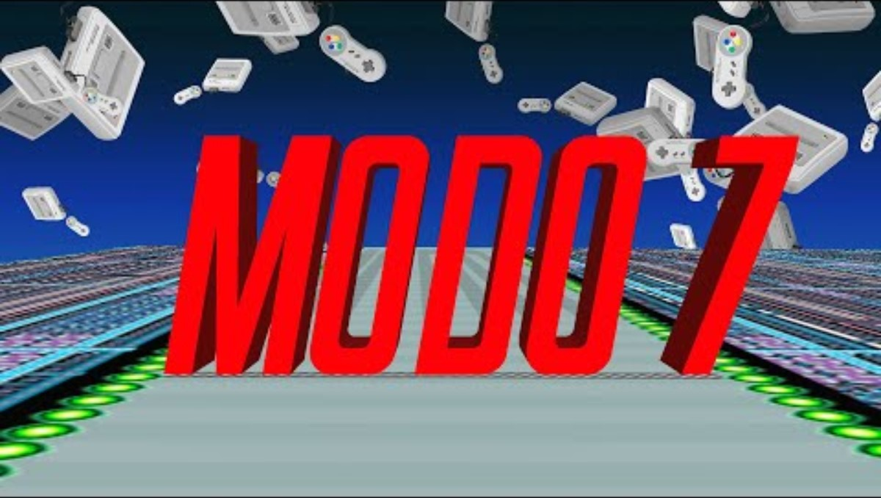
BLOQUE 03
SNES
Modo 7
Notes:
Tercer bloque: elementos y géneros. Veremos las piezas que aparecen en casi todos los juegos y las etiquetas que usamos para clasificarlos.

Slide 9
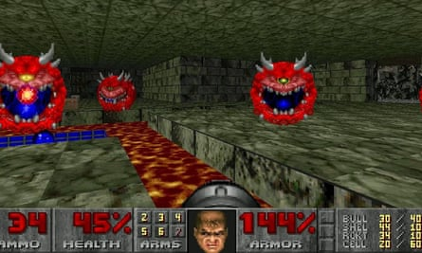
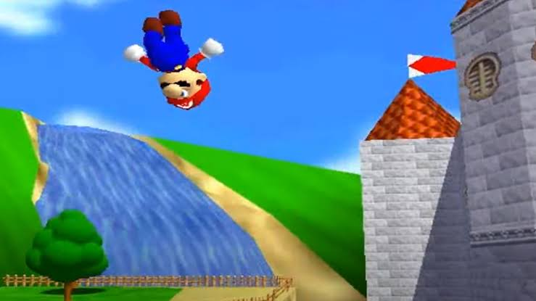
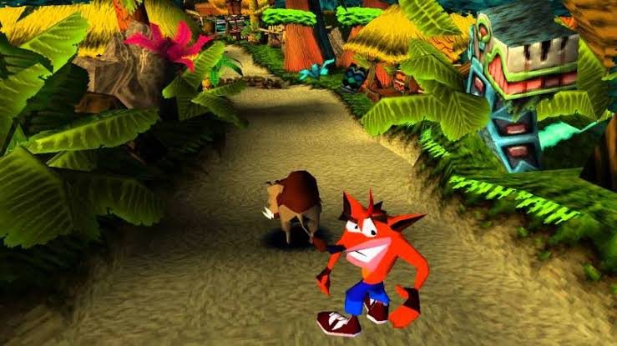
8.1.1 · HISTORIA
EL SALTO AL 3D
1993 · DOOM
1996 · SUPER MARIO 64
1994 · PLAYSTATION
Primera persona, pasillos y enemigos.
Parecía 3D, pero no era 3D
BSP (Binary Space Partitioning)
CD-ROM y polígonos:
el 3D se instaura
Super Mario 64 enseña a moverse en 3D;
los controles mas fluidos del 3D
Notes:
Doom parecía 3D, pero usaba trucos de dibujo; Quake y Mario 64 llevan el 3D real a la jugabilidad. PlayStation populariza el CD-ROM y los polígonos. El problema nuevo es la cámara: en 2D se ve todo el plano; en 3D hay que decidir qué mira el jugador.

Slide 10
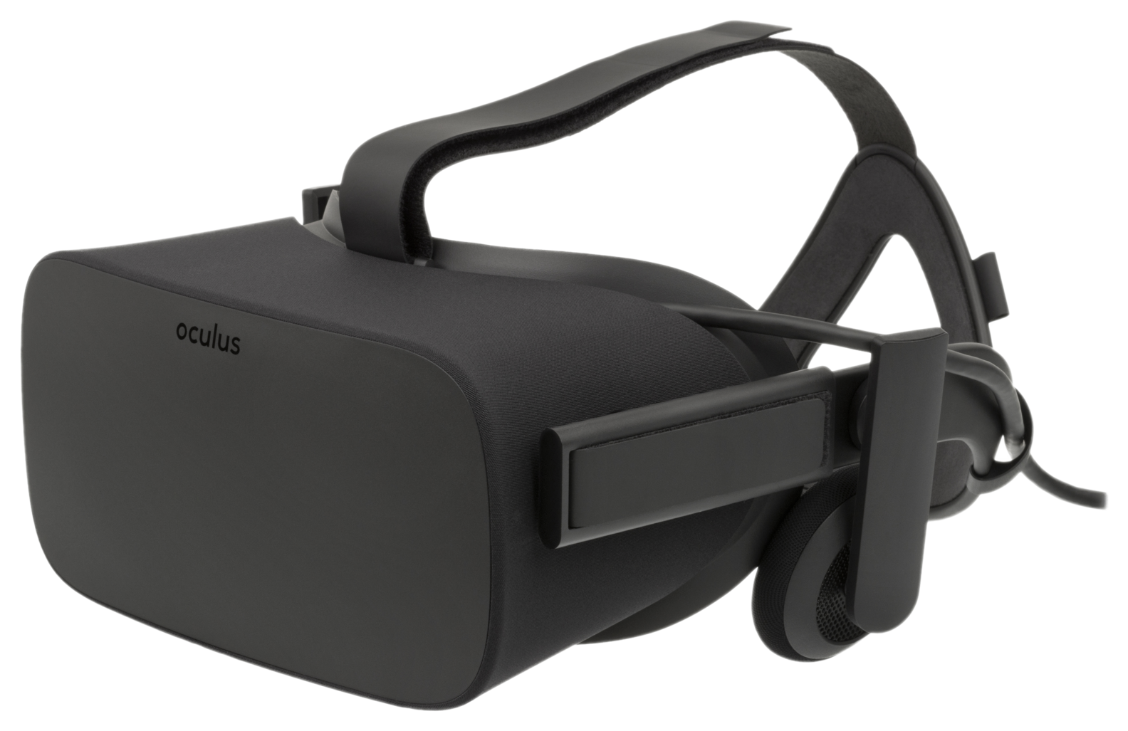
8.1.1 · HISTORIA
VR Y LOS JUEGOS DE HOY
2016
2016 · VR COMERCIAL
Oculus Rift, HTC Vive y PlayStation VR. El casco sigue la cabeza y el jugador siente que está dentro.
2000s · OTRA FORMA DE JUGAR
En línea, móvil, juegos indie y e-sports.
Cualquiera puede publicar y encontrar público.
2020s · HERRAMIENTAS DE DESARROLLO
Motores accesibles, recursos generados con IA
y comunidades que crean mods.
La historia no termina: cada nueva interfaz cambia la forma de jugar.
08
Notes:
La VR comercial llega en 2016 con Oculus Rift, HTC Vive y PlayStation VR. El casco sigue la cabeza; eso se llama presencia. También mencionar los juegos en línea, móviles, independientes y deportes electrónicos. Cerrar con la idea de que la historia sigue: cada nueva interfaz cambia la forma de jugar.

Slide 11
BLOQUE 02
02
CONCEPTOS
BÁSICOS
Las piezas basicas de los video juegos
Notes:
Segundo bloque: conceptos. Son las piezas que no se ven en la pantalla, pero que hacen que el juego funcione.

Slide 12
8.1.2 · CONCEPTOS
¿QUÉ ES UN JUEGO?
Un sistema con reglas, un objetivo y un reto, donde las decisiones del jugador tienen CONSECUENCIAS.
01
REGLAS
02
OBJETIVO
03
RETO
04
RESPUESTA
Qué se puede y qué no.
Definen el espacio de juego.
Lo que el jugador quiere lograr: llegar, vencer, resolver.
Lo que se interpone.
Sin reto no hay tensión.
Lo que cambia cuando el jugador actúa.
Sin respuesta no hay juego.
Ej.: no atravesar paredes.
Ej.: llegar a la meta.
Ej.: un jefe difícil.
Ej.: el salto y el sonido.
Si el jugador no decide nada, o no hay consecuencias, no hay juego: es una animación bonita o una pelicula. (Death Stranding)
Notes:
Definición práctica: un sistema con reglas, objetivo y reto, donde las decisiones tienen consecuencias. Si el jugador no decide nada, no hay juego: hay una animación. Pedir un ejemplo de un juego que se sienta como una película con botones.

Slide 13
8.1.2 · CONCEPTOS
MODELO MDA
Modelo MDA tiene 3 capas:
M
MECÁNICAS
D
DINÁMICAS
E
ESTÉTICA
Las reglas y acciones del sistema.
Lo que emerge cuando
el jugador juega.
La experiencia emocional.
→
→
Ej.: correr, saltar, disparar.
Ej.: una persecución, un combate tenso.
Ej.: diversión, miedo, orgullo.
EL MISMO JUEGO, TRES LECTURAS
Mecánica: saltar con impulso
→
Dinámica: calcular la distancia
Estética: sentir que dominas el salto
→
El developer construye de izquierda a derecha; el jugador lo vive de derecha a izquierda. (parecido a TOP-DOWN de Ing de Software)
Notes:
MDA separa mecánicas, dinámicas y estética. Las mecánicas son las reglas y acciones; las dinámicas son lo que emerge cuando el jugador juega; la estética es la emoción. Ejemplo Mario: saltar con impulso (mecánica), calcular la distancia (dinámica), sentir que dominas el salto (estética). El diseñador piensa de izquierda a derecha; el jugador lo vive al revés.

Slide 14
8.1.2 · CONCEPTOS
REGLAS, RETOS Y RECOMPENSAS
El combustible del juego: límites claros, reglas consistentes y reto constante
REGLAS
RETOS
RECOMPENSAS
01
02
03
Definen qué se puede hacer.
Ponen a prueba una habilidad.
Reconocen el esfuerzo.
. Numero de vidas.
. Tiempo límite.
. Items, Power Ups,
. Interaccion con el entorno
Precisión, tiempo,
estrategia, memoria.
Puntos, vidas, mejoras,
acceso a la historia,
skins, items, monturas
Si el reto es muy alto, frustra; si es muy bajo, aburre. Ese equilibrio es la dificultad.
Notes:
Reglas: qué se puede y qué no. Retos: ponen a prueba una habilidad. Recompensas: reconocen el esfuerzo. La dificultad es el equilibrio entre reto y habilidad: muy alto frustra, muy bajo aburre. Preguntar: ¿qué recompensa los motiva más en un juego?

Slide 15
8.1.2 · CONCEPTOS
EL CICLO DE JUEGO (GAME LOOP)
El corazón de todo videojuego: repetir, actualizar y dibujar.
1
LEER ENTRADA
2
ACTUALIZAR
3
DIBUJAR
Teclado, mouse, mando.
Física, reglas, enemigos.
Mostrar el nuevo estado.
se repite 60 veces por segundo (frame = dt)
dt · TIEMPO ENTRE FOTOGRAMAS
60 FPS · FOTOGRAMAS POR SEGUNDO
Tiempo entre un fotograma y el siguiente.
En VR se piden 90 o más para evitar mareo.
Notes:
Todo juego tiene un bucle: leer entrada, actualizar el mundo y dibujar. Se repite muchas veces por segundo. dt es el tiempo entre fotogramas; se usa para que la velocidad no dependa de la computadora. En VR se piden 90 fps o más para evitar mareo.

Slide 16
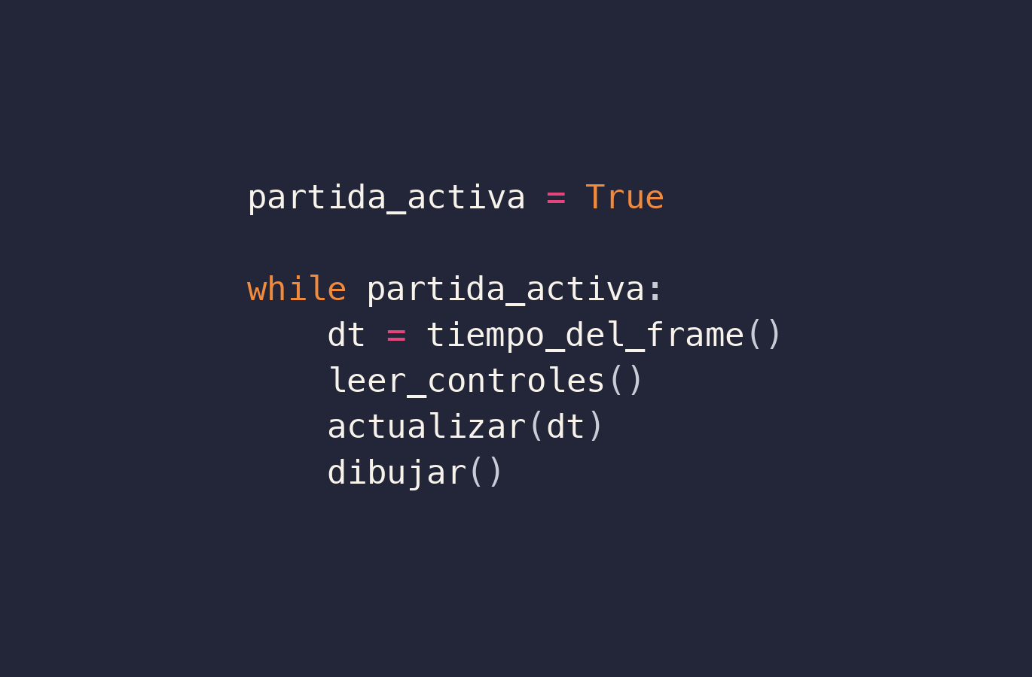
8.1.2 · CÓDIGO
GAMELOOP EN POCAS LÍNEAS
Pseudocódigo de un gameloop
PYTHON
dt
(En Unity, dt es Time.deltaTime.)
Tiempo desde el fotograma anterior.
leer_controles()
Teclado, mouse o mando.
actualizar(dt)
Mueve, choca y decide.
dibujar()
Pinta el nuevo estado.
Notes:
CÓDIGO DE LA DIAPOSITIVA (con espacios, para copiar/pegar):
partida_activa = True
while partida_activa:
dt = tiempo_del_frame()
leer_controles()
actualizar(dt)
dibujar()
Archivo completo en la carpeta T7-3_content: game_loop.py
Es pseudocódigo. dt es el tiempo entre fotogramas; en Unity se usa Time.deltaTime. Las funciones leer_controles, actualizar y dibujar se implementan en el motor o en el lenguaje que se use.

Slide 17
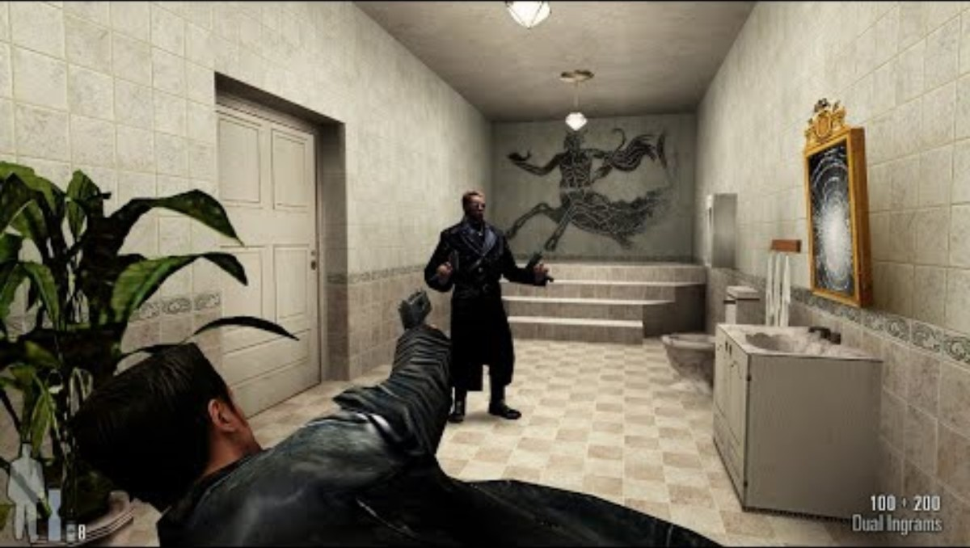
BLOQUE 03
Δt de
Max Payne
Notes:
Tercer bloque: elementos y géneros. Veremos las piezas que aparecen en casi todos los juegos y las etiquetas que usamos para clasificarlos.

Slide 18
BLOQUE 03
03
ELEMENTOS
Y GÉNEROS
Escenas, sprites, Camara y Generos de Juegos
Notes:
Tercer bloque: elementos y géneros. Veremos las piezas que aparecen en casi todos los juegos y las etiquetas que usamos para clasificarlos.

Slide 19
8.1.3 · ELEMENTOS
LOS ELEMENTOS DE UN JUEGO
01
ESCENA
02
SPRITE / MODELO
03
CÁMARA
04
COORDENADAS
El lugar donde ocurre la acción.
La imagen 2D o la figura 3D de un personaje.
El punto de vista del jugador.
Dónde está cada cosa:
2D x, y; en 3D, x, y, z.
Ej.: el nivel 1-1.
Ej.: Mario en 2D; un auto en 3D.
Ej.: lateral o en tercera persona.
Ej.: (x, y) o (x, y, z).
05
HUD
06
MENÚS
07
VIDAS
08
NIVELES
Vidas, puntos y tiempo
en pantalla.
Inicio, pausa y opciones.
Cuántos errores puedes cometer.
Secciones con retos y dificultad creciente.
Ej.: corazones, puntos, minimapa.
Ej.: pausa, opciones, inicio.
Ej.: tres corazones.
Ej.: mundo 1, mundo 2.
No todos los juegos usan todas, pero casi todos combinan varias.
Notes:
Ocho elementos básicos: escena, sprite o modelo, cámara, coordenadas, HUD, menús, vidas y niveles. No todos los juegos usan los ocho, pero casi todos combinan varios. Pedir a los estudiantes que identifiquen estos elementos en un juego que conozcan.

Slide 20
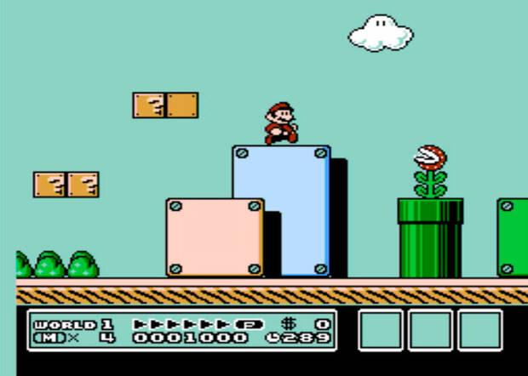
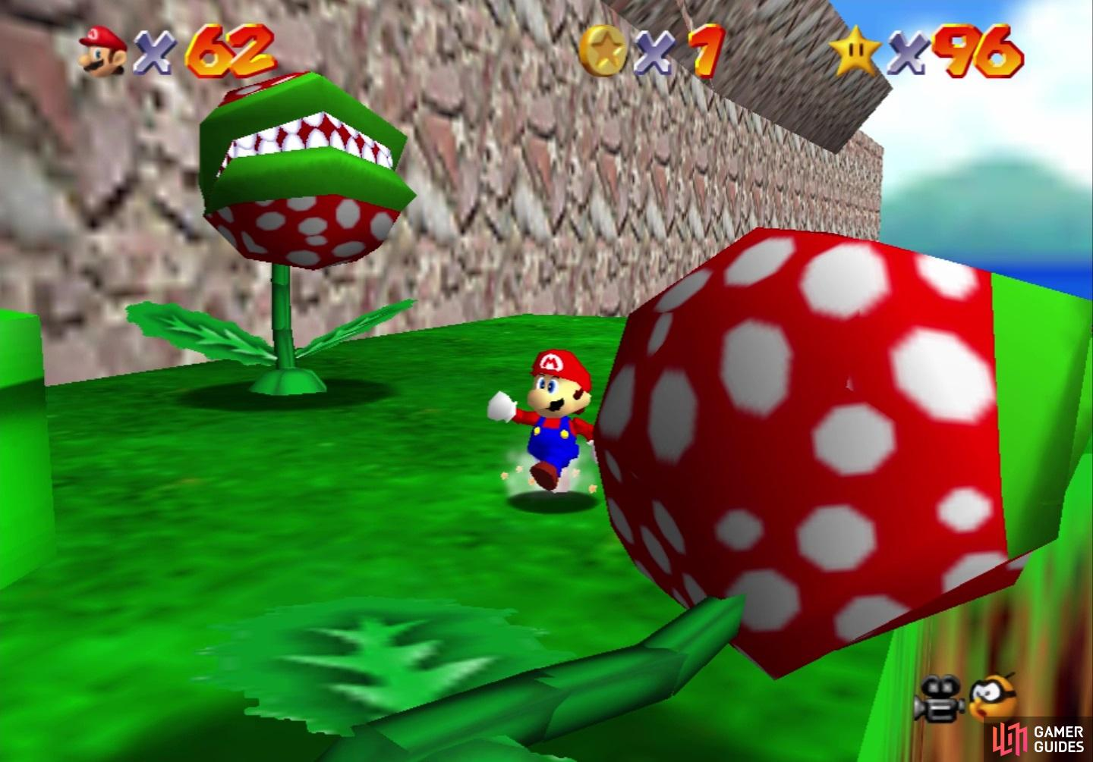
8.1.3 · ELEMENTOS
2D y 3D
2D · x, y
3D · x, y, z
Mundo plano. Personajes 2D (sprites). Cámara fija o lateral.
Mundo con profundidad. Modelos. Cámara que gira y sigue.
Notes:
2D y 3D no son una jerarquía de calidad. En 2D el mundo es un plano y los personajes son sprites; en 3D hay profundidad y modelos. Cambian las coordenadas, la cámara y la forma de controlar. Preguntar: ¿qué juegos 2D se sienten más profundos que muchos 3D?

Slide 21
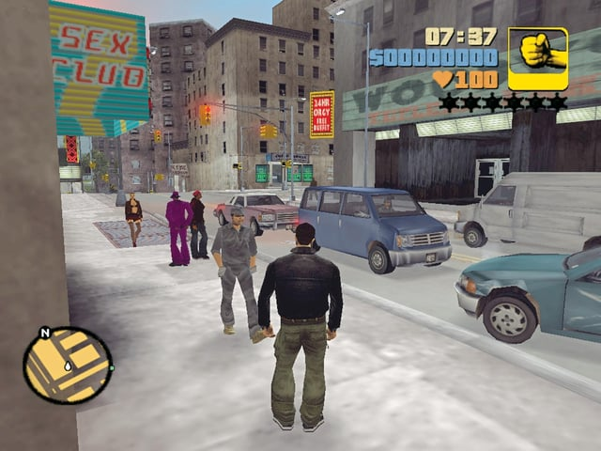
8.1.3 · ELEMENTOS
GUI DEL LOS VIDEO JUEGOS
1
Minimapa
Orientación y mapa.
2
2
Barra de vida
Estado del personaje.
3
Cámara en tercera persona
Sigue al jugador.
1
Tipos de cámara
3
Fija · como un escenario de teatro.
Sigue · tercera persona.
Primera persona · ves con los ojos del personaje.
Menús y HUD son interfaz, no decoración.
Notes:
La cámara decide qué mira el jugador; el HUD decide qué información tiene. En la imagen: minimapa, barra de vida y cámara en tercera persona. Cámara fija, cámara que sigue y primera persona. Si hay demasiada información, el jugador deja de mirar el mundo.

Slide 22
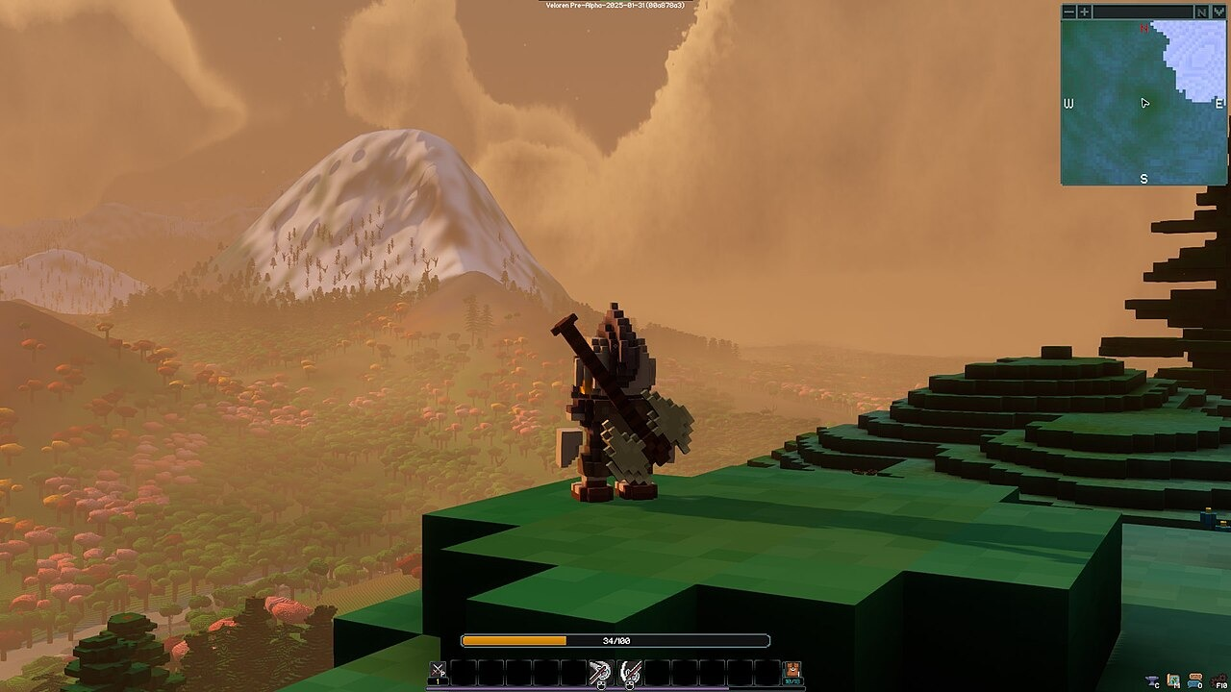
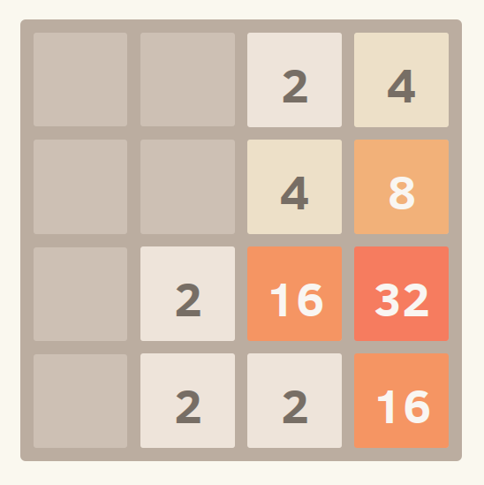
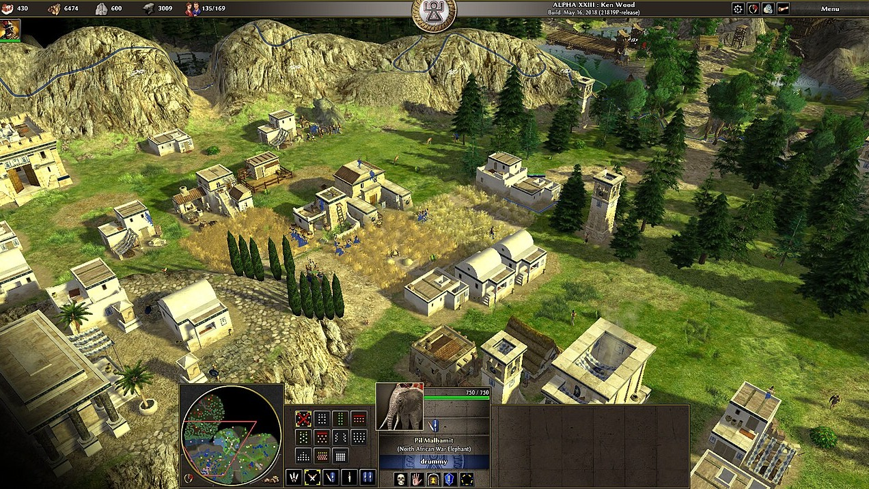
8.1.4 · GÉNEROS
GÉNEROS: Generar expectativa en el Jugador
ACCIÓN
AVENTURA / ROL
PUZZLE
ESTRATEGIA
Reflejos y precisión.
Explorar, decidir y vivir una historia.
Pensar y encontrar la solución.
Planear recursos y decisiones.
Ej.: 2048
Ej.: 0 A.D.
Ej.: Freedoom
Ej.: Veloren
Los géneros son etiquetas, no jaulas: muchos juegos mezclan acción, historia y estrategia.
Notes:
Géneros como etiquetas, no como jaulas. Acción: reflejos y precisión. Aventura/rol: explorar, decidir y vivir una historia. Puzzle: pensar. Estrategia: planear recursos. Preguntar: ¿qué juego mezcla dos o tres géneros?

Slide 23
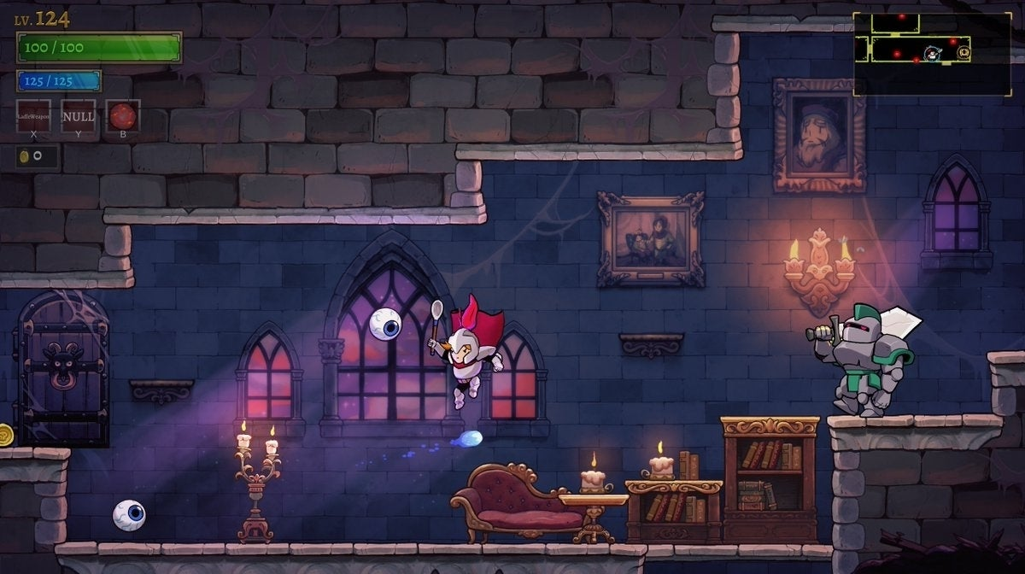
8.1.4 · GÉNEROS
MAS GENEROS
GÉNERO | QUÉ BUSCA | EJEMPLO
Roguelike | Mazmorras, muerte permanente, partidas distintas. | Rogue Legacy
Simulación | Reproducir un sistema real. | SimCity, Internet Café Sim
Deportes | Simulando una habilidad. | FIFA, Gran Turismo
Sandbox | Libertad para explorar y crear. | Minecraft, Terraria, GTA
Indie | Equipos pequeños, ideas arriesgadas. | SuperLiminal
Rogue Legacy: cada turno es distinto.
Roguelike viene de Rogue (1980): mazmorras, turnos y muerte permanente.
Notes:
Otros géneros: roguelike, simulación, deportes, sandbox e indie. Roguelike viene de Rogue (1980): mazmorras, turnos y muerte permanente; cada partida es distinta. Recordar que los géneros se mezclan: un juego puede ser acción, RPG y roguelike a la vez.

Slide 24
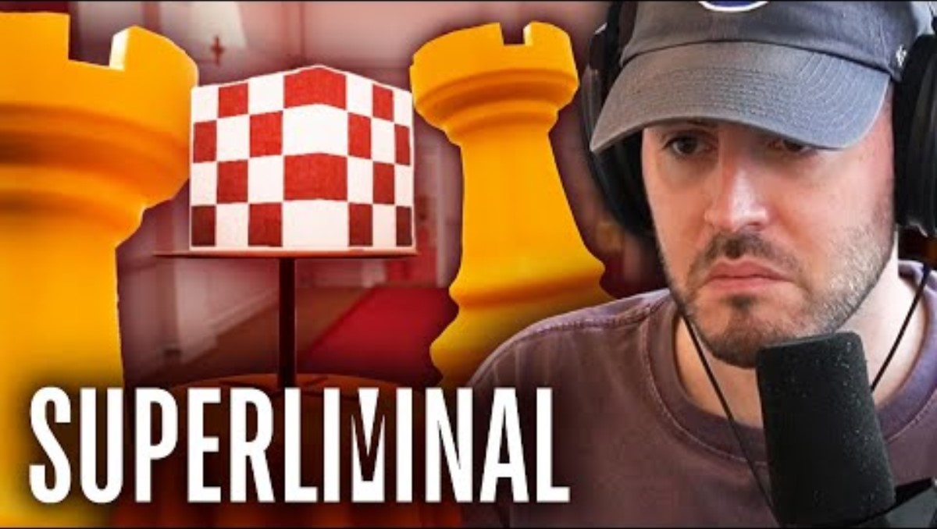
BLOQUE 03
El Juja
SuperLiminal
"¿Como coño han programado esto para que se vea asi ?" El Juja 2023
Notes:
Tercer bloque: elementos y géneros. Veremos las piezas que aparecen en casi todos los juegos y las etiquetas que usamos para clasificarlos.

Slide 25
BLOQUE 04
04
GAMEPLAY
Y CONTROLES
Si el control no responde, hasta mejor juego se siente mal.
La interfaz entre el humano y la máquina
Respuesta, latencia y retroalimentación
Notes:
Cuarto bloque: gameplay y controles. Es una introducción breve; el tema se retoma en 8.9. La idea central: si el control no responde, el mejor juego se siente mal.

Slide 26

8.1.2 · CONCEPTOS
¿QUÉ ES EL GAMEPLAY?
Gabe Newell – CEO de Steam
No es solo mirar: es actuar, decidir y recibir consecuencias.
El gameplay es la experiencia que surge cuando el jugador actúa, decide y recibe consecuencias dentro del juego.
ACCIONES
01
Correr, saltar, disparar o elegir.
DECISIONES
02
Por dónde ir, cuándo atacar, qué arriesgar.
CONSECUENCIAS
03
El mundo cambia y el jugador ajusta su estrategia.
El gameplay no se basa aen una simulacion realista. Si no en la reaccion del esceneario y personajes a las decisiones del jugador.
MECÁNICA: saltar. GAMEPLAY: calcular la distancia, el momento y el riesgo.
ACCIÓN + DECISIÓN + CONSECUENCIA
Notes:
El gameplay es la experiencia que emerge cuando el jugador interactúa con las reglas. No es solo el conjunto de mecánicas: es lo que el jugador hace, decide y siente. Ejemplo: en Mario, la mecánica es saltar; el gameplay es calcular la distancia, el momento y el riesgo. Preguntar al grupo: ¿qué juego tiene buen gameplay para ustedes y por qué?
Imagen: SuperTux, SuperTux developers, CC BY-SA 3.0.

Slide 27
8.1.5 · GAMEPLAY
EL CONTROL ES EL 90% DEL GAMEPLAY
El jugador no juega con el código: juega con sus manos.
90%
JUGADOR
ACCIÓN
del gameplay
depende del control
decide y actúa
botón o movimiento
BUCLE DE CONTROL
RESPUESTA
JUEGO
Respuesta, retroalimentación y consistencia.
sonido, animación, cambio
procesa y responde
Respuesta inmediata: si el salto tarda, se siente pesado.
Retroalimentación clara: sonido, animación, vibración.
Controles consistentes: el mismo botón hace lo mismo.
Un retraso de 100 ms ya se siente. La latencia es el enemigo del control.
Notes:
El control es la interfaz entre el jugador y el juego. No es solo el mando: es el bucle completo entre acción y respuesta. Respuesta inmediata, retroalimentación clara y controles consistentes. La latencia es el retraso entre la acción y la respuesta; 100 ms ya se sienten.

Slide 28
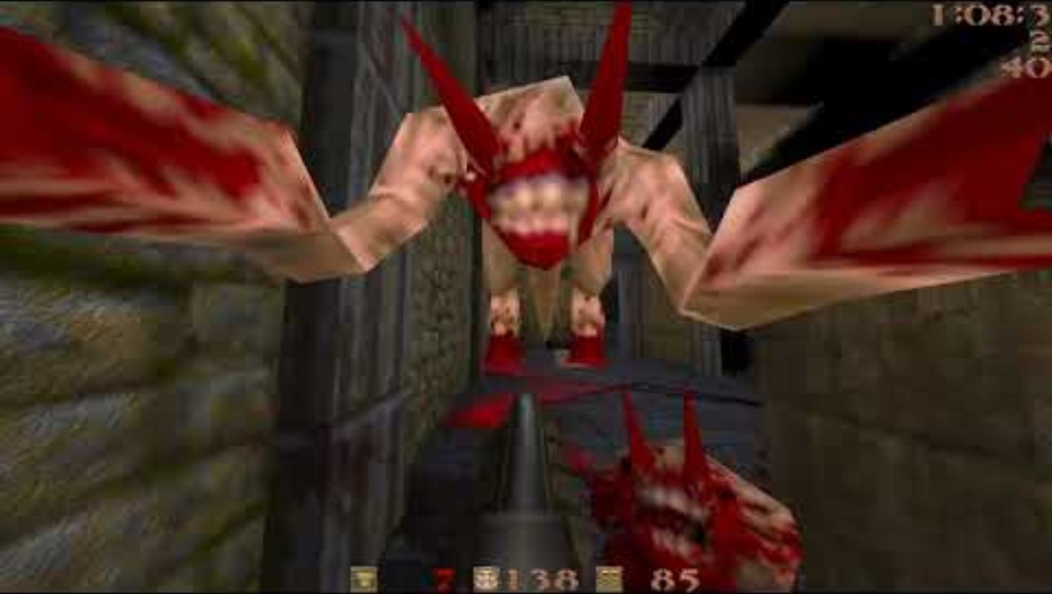
8.1.5 · GAMEPLAY
EL CONTROL DEFINE EL JUEGO
QUAKE / ARENA FPS
Rápido y preciso. Mouse + teclado.
La cámara no perdona.
La velocidad es parte del reto.
VELOCIDAD
23
Notes:
Tres estilos: Quake, rápido y preciso; Resident Evil con controles tanque, lento y tenso; Project Zomboid, muchos sistemas e interfaz compleja. Actividad de 5 minutos: elegir un juego, una acción que se sienta bien y otra que se sienta mal, y explicar por qué. Conectar con 8.9, donde se ven controles, cámara y respuesta con más detalle.

Slide 29
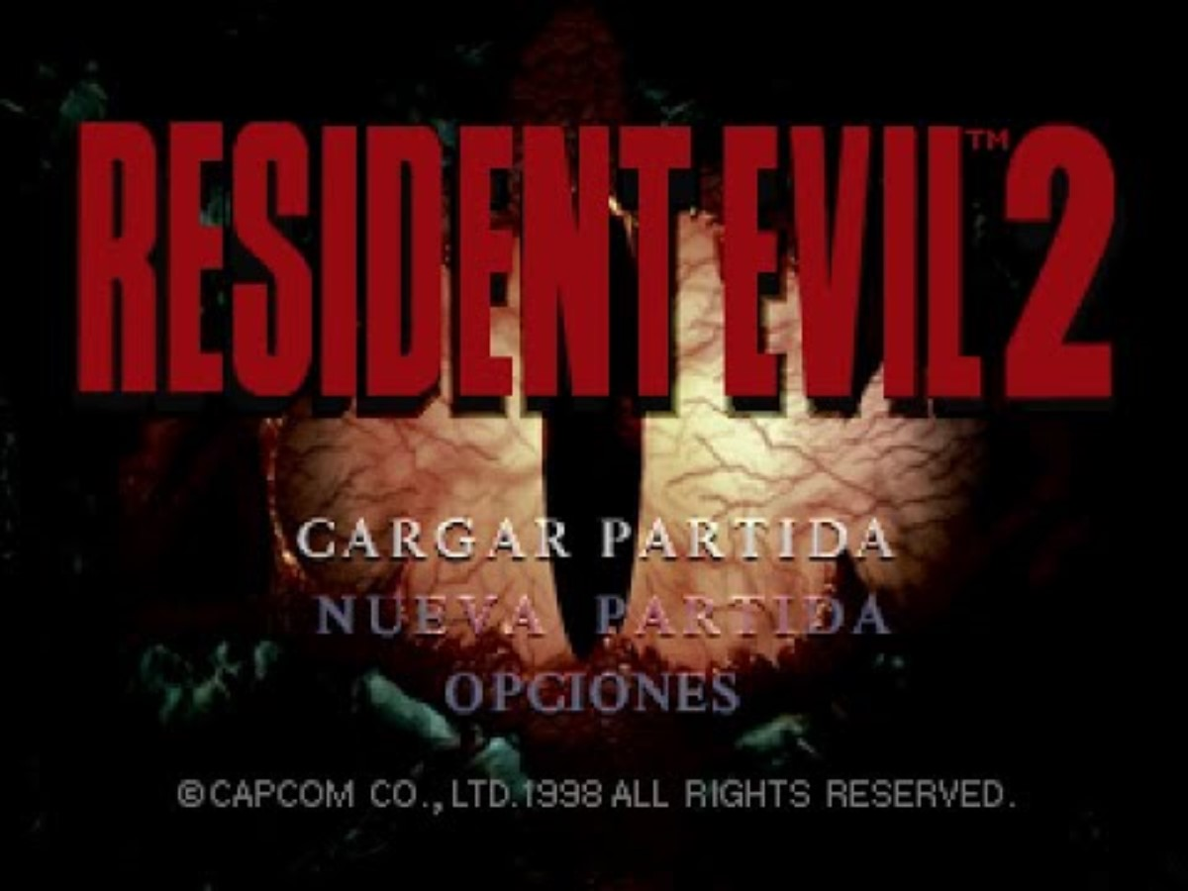
8.1.5 · GAMEPLAY
EL CONTROL DEFINE EL JUEGO
RESIDENT EVIL (TANQUE)
Girar y avanzar. Lento y tenso.
El control también es dificultad.
La lentitud aumenta la tensión.
TENSIÓN
23
Notes:
Tres estilos: Quake, rápido y preciso; Resident Evil con controles tanque, lento y tenso; Project Zomboid, muchos sistemas e interfaz compleja. Actividad de 5 minutos: elegir un juego, una acción que se sienta bien y otra que se sienta mal, y explicar por qué. Conectar con 8.9, donde se ven controles, cámara y respuesta con más detalle.

Slide 30
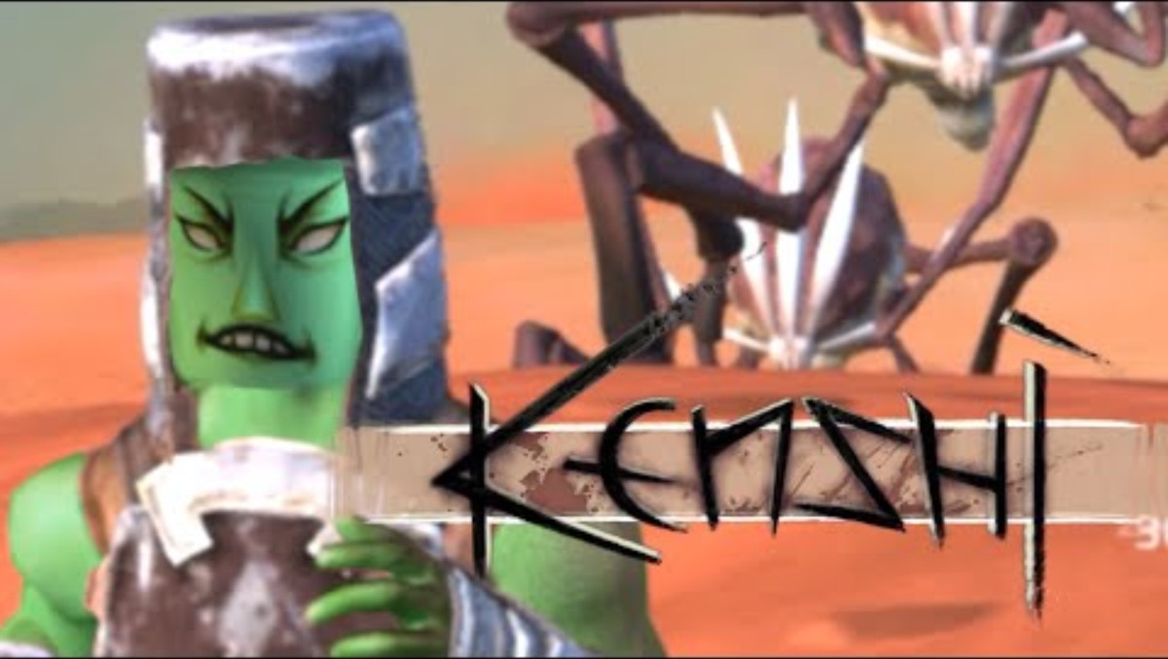
8.1.5 · GAMEPLAY
EL CONTROL DEFINE EL JUEGO
KENSHI
Muchos sistemas, menús e inventario.
La interfaz es parte del reto.
Just Good Enough GUI
GUI
"La interfaz es mas fea que darle una patada en la boca a tu vieja" El Juja 2020
Notes:
Tres estilos: Quake, rápido y preciso; Resident Evil con controles tanque, lento y tenso; Project Zomboid, muchos sistemas e interfaz compleja. Actividad de 5 minutos: elegir un juego, una acción que se sienta bien y otra que se sienta mal, y explicar por qué. Conectar con 8.9, donde se ven controles, cámara y respuesta con más detalle.

Slide 31
RESUMEN
IDEAS PARA LLEVARTE
01
HISTORIA
02
JUEGO
Del osciloscopio a la VR: cada tecnología cambia la forma de jugar.
Reglas + objetivo + reto + decisiones.
03
GAME LOOP
04
CONTROL
Leer, actualizar y dibujar. Otra vez.
La interfaz es el 90% del gameplay.
Antes de programar, dibuja el bucle y las reglas en papel.
ACTIVIDAD · 5 MINUTOS
Elige un juego que conozcas. Escribe una acción que se sienta bien y otra que se sienta mal. ¿Por qué?
Notes:
Resumen: historia, definición de juego, MDA, game loop y control. La idea final: antes de programar, dibujar el bucle y las reglas en papel. Esto conecta con el taller de GDD de la siguiente parte del tema.

Slide 32
CRÉDITOS
CRÉDITOS DE LAS IMÁGENES
Material educativo. Las imágenes externas son de dominio público, Creative Commons o software libre.
Tennis for Two (1958). Brookhaven National Laboratory. Dominio público.
Spacewar! (1962). Autores del MIT. Dominio público.
Pong. Four Arcade Games (Flickr). CC BY 2.0.
Atari 2600, NES, Game Boy, Nintendo 64. Evan-Amos. Dominio público.
Oculus Rift. Evan-Amos. CC0.
Freedoom. Antimundo. CC BY-SA 4.0.
SuperTux. SuperTux developers. CC BY-SA 3.0.
Veloren. Antimundo. CC0.
0 A.D. Wildfire Games. CC BY-SA 3.0.
2048. Gabriele Cirulli. MIT.
Dungeon Crawl Stone Soup. Darkwolf812. CC BY-SA 4.0.
LICENCIAS
NOTA
Dominio público: uso libre.
CC BY: atribución.
CC BY-SA: atribución y compartir igual.
CC0: sin restricciones.
MIT: software libre.
Las capturas de juegos comerciales se sustituyeron por proyectos libres (Freedoom, SuperTux, Veloren, 0 A.D., 2048 y DCSS) para poder compartir la presentación sin problemas de derechos.
Las marcas y juegos citados pertenecen a sus dueños. Se usan con fines educativos.
Enlaces completos en las notas del presentador.
25
Notes:
Créditos y licencias. Los enlaces completos están en las notas de cada diapositiva y en la carpeta T7-3_content. Tennis for Two: https://commons.wikimedia.org/wiki/File:Tennis_For_Two_on_a_DuMont_Lab_Oscilloscope_Type_304-A.jpg
Spacewar!: https://commons.wikimedia.org/wiki/File:Spacewar_gameplay.jpg
Pong: https://commons.wikimedia.org/wiki/File:Atari_Pong_arcade_game_cabinet.jpg
Atari 2600: https://commons.wikimedia.org/wiki/File:Atari-2600-Four-Switch-Black-Console-01.jpg
NES: https://commons.wikimedia.org/wiki/File:NES-Console-Set.png
Game Boy: https://commons.wikimedia.org/wiki/File:Game-Boy-FL.jpg
Nintendo 64: https://commons.wikimedia.org/wiki/File:N64-Console-Set.png
Oculus Rift: https://commons.wikimedia.org/wiki/File:Oculus-Rift-CV1-Headset-Front_transparent.png
Freedoom: https://commons.wikimedia.org/wiki/File:Freedoom-0.13-uzdoom-4.14.3-screenshot-1.png
SuperTux: https://commons.wikimedia.org/wiki/File:Supertux-overworld.png
Veloren: https://commons.wikimedia.org/wiki/File:Veloren-0.17-screenshot-horizon.jpg
0 A.D.: https://commons.wikimedia.org/wiki/File:0_A.D._Alpha_23.jpg
2048: https://commons.wikimedia.org/wiki/File:2048_Screenshot.png
DCSS: https://commons.wikimedia.org/wiki/File:DCSS_Tiles_Screenshot.png

Slide 33
¿PREGUNTAS?
Siguiente: 8.2 · Motores para el desarrollo de videojuegos
Un juego se entiende mejor cuando lo juegas.
Notes:
Cierre. Abrir espacio para preguntas. Recordar que el siguiente tema es 8.2, motores para el desarrollo de videojuegos. Si queda tiempo, pedir un ejemplo de un juego y describir su bucle, sus reglas y su control en una frase.

